Slide 1
Next Level Codex
Tu wiki y guía completa de videojuegos | Proyecto DAW de Manuel Acevedo Marín

Slide 2
Next Level Codex
Next Level Codex es una plataforma web dinámica que combina una wiki colaborativa y una red social vertical centrada en videojuegos. Permite consultar fichas detalladas de títulos, interactuar con otros usuarios y gestionar contenido de forma colaborativa, todo en un entorno moderno, responsive y seguro.

Slide 3
Stack Tecnológico
Backend: PHP 8.2 con arquitectura MVC nativa (sin frameworks), base de datos MariaDB 10.4 con más de 15 tablas relacionales normalizadas. Servidor Apache (XAMPP). Seguridad con bcrypt, consultas preparadas (bind_param) y sanitización XSS con htmlspecialchars.
Frontend: HTML5, CSS3 con Flexbox, Grid y variables CSS (tema claro/oscuro), JavaScript ES6 y jQuery para carga dinámica vía AJAX. Librerías: Chart.js (estadísticas y gráficas), Leaflet (mapas interactivos), Font Awesome (iconos). Diseño responsive probado en escritorio y móvil.

Slide 4
Objetivos
Objetivo General: Desarrollar una plataforma web interactiva que funcione como una wiki y base de datos integral de videojuegos, con una interfaz intuitiva, responsive y segura, combinando funcionalidades de consulta colaborativa con interacción social entre usuarios.
Objetivos Específicos: Diseñar una base de datos relacional eficiente con más de seis tablas interconectadas y relaciones normalizadas. Implementar un sistema CRUD completo para juegos, elementos, personajes y mapas. Aplicar arquitectura MVC para separar la lógica de negocio, presentación y control de forma clara y mantenible.

Slide 5
Características Principales
Wiki de Videojuegos: Fichas completas con portada, descripción, desarrollador, género, fecha, valoración y enlaces de compra. Pestañas dinámicas para elementos, personajes, mapas interactivos y comentarios. Contador de visitas y distintivos visuales para juegos "en desarrollo".
Red Social Integrada: Sistema de colaboradores (amistades), solicitudes, bloqueos y chat global/privado. Valoraciones (1–5 estrellas), comentarios, favoritos y logros automáticos. Temporizador de 15 días para reenviar solicitudes rechazadas.

Slide 6
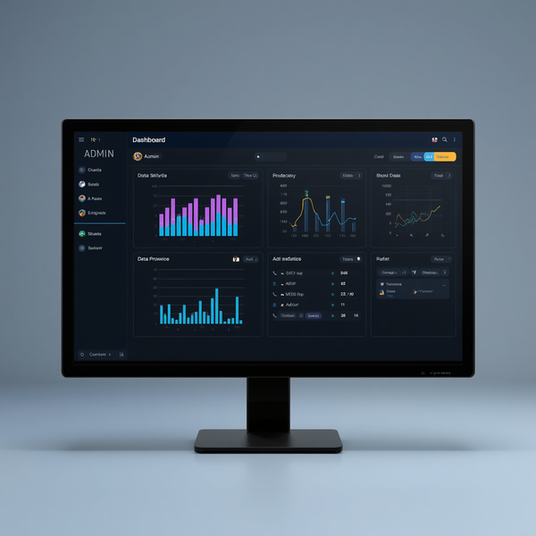
Administración & Seguridad
Panel de administración completo: gestión de usuarios, juegos, personajes y mapas. Estadísticas visuales con Chart.js (actividad, juegos añadidos, chats). Seguridad avanzada: contraseñas cifradas con bcrypt, consultas preparadas contra SQLi, sanitización XSS con htmlspecialchars y control de acceso por niveles (admin / usuario).

Slide 7
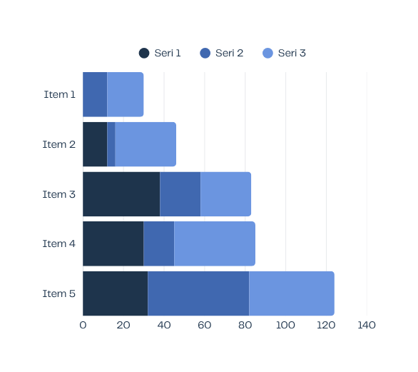
Resultados
Plataforma funcional y completa con +15 tablas y +30 archivos PHP. CRUD operativo para todos los módulos: usuarios, juegos, elementos, personajes y mapas. Rendimiento óptimo con consultas complejas resueltas en menos de 2 segundos. Seguridad verificada: sin vulnerabilidades SQLi ni XSS.

Slide 8
Líneas Futuras
Comunicación en tiempo real: Sustituir el chat actual por WebSockets para mensajería instantánea sin recargas. Migración a SPA con React o Vue.js para una experiencia de usuario más fluida y dinámica. Implementación de API REST para desacoplar completamente el cliente del servidor y facilitar integraciones externas.
e
Notificaciones push para mantener a los usuarios informados de actividad en tiempo real. Búsqueda avanzada con Elasticsearch o índices FULLTEXT para mejorar el rendimiento. Desarrollo de una Progressive Web App (PWA) para ofrecer experiencia nativa en dispositivos móviles e internacionalización a múltiples idiomas.

Slide 9
Conclusión
Next Level Codex demuestra que es posible desarrollar una aplicación web compleja, segura y escalable utilizando únicamente tecnologías open source. El proyecto combina con éxito la estructura de una wiki con la interactividad de una red social, aplicando buenas prácticas de desarrollo, seguridad y diseño, consolidando las competencias del ciclo DAW.

